Slide 1

Inovatyvūs sprendimai, skirti kultūrinio paveldo pristatymui - kaip galime sudominti lankytojus?
Dr. Vilija Malinauskaitė

Slide 2

Baziniai sprendimai
Virtuali realybė, skaitmeninimas, DI kurtos programėlės

Slide 3
Virtuali realybė (VR) ir papildyta realybė (AR):
VR ekskursijos: Sukurti virtualias ekskursijas po istorines vietas, leidžiančias žmonėms patirti praeitį taip, tarsi jie ten būtų. Tai gali apimti 360 laipsnių vaizdo įrašus, 3D rekonstrukcijas ir interaktyvius elementus.
AR programėlės: Sukurti programėles, kurios papildytų realią aplinką virtualiais elementais. Pavyzdžiui, nukreipus telefoną į istorinį pastatą, ekrane galėtų pasirodyti jo istorija, 3D modelis arba senos nuotraukos.
Interaktyvūs eksponatai: Muziejuose ir parodose naudoti AR ir VR technologijas, kad eksponatai taptų interaktyvūs ir įtraukiantys. Pavyzdžiui, lankytojai galėtų „paimti į rankas“ virtualius artefaktus arba pamatyti, kaip jie atrodė praeityje.

Slide 4
Skaitmeninimas ir 3D modeliavimas:
3D skenavimas: Skenuoti istorinius artefaktus ir pastatus, kad būtų sukurti tikslūs 3D modeliai. Tai leidžia išsaugoti paveldą skaitmeniniu formatu ir padaryti jį prieinamą žmonėms visame pasaulyje.
Skaitmeninės bibliotekos ir archyvai: Skaitmeninti senus dokumentus, nuotraukas ir kitus istorinius šaltinius, kad jie būtų prieinami internete. Tai padeda tyrinėti ir suprasti praeitį.
Virtualūs muziejai: Sukurti virtualius muziejus, kuriuose būtų galima eksponuoti skaitmeninius artefaktus ir 3D modelius. Tai leidžia žmonėms lankytis muziejuose neišeinant iš namų.

Slide 5
Dirbtinis intelektas (DI):
DI gido programėlės: Sukurti programėles, kurios naudotų DI, kad suteiktų lankytojams personalizuotas ekskursijas. Programėlės galėtų atsižvelgti į lankytojų interesus ir pateikti jiems aktualią informaciją.
DI rekonstrukcija: Naudoti DI, kad būtų rekonstruoti sunaikinti arba apgadinti istoriniai objektai. Pavyzdžiui, DI galėtų būti naudojamas senų nuotraukų restauravimui arba 3D modelių kūrimui pagal istorinius aprašymus.
DI analizė: Naudoti DI, kad būtų analizuojami dideli istoriniai duomenų rinkiniai. Tai gali padėti mokslininkams atrasti naujų įžvalgų apie praeitį.

Slide 6
Kiti sprendimai:
Interaktyvūs žemėlapiai: Sukurti interaktyvius žemėlapius, kurie rodytų istorinius objektus ir jų istoriją. Tai gali būti naudinga tiek turistams, tiek vietos gyventojams.
Garso gido sistemos: Naudoti GPS pagrįstas garso gido sistemas, kurios automatiškai paleistų garso įrašus, kai lankytojai priartėja prie istorinių objektų.
Hologramos: Naudoti hologramas, kad būtų sukurtos įtraukiančios istorinės rekonstrukcijos. Pavyzdžiui, hologramos galėtų būti naudojamos istoriniams įvykiams atkurti arba senovės žmonių gyvenimui parodyti.

Slide 7
O ko iš tiesų reikia vartotojui?
Informacija:
Prieinamumas: Vartotojams svarbu, kad informacija apie kultūros paveldą būtų lengvai prieinama. Tai apima tiek fizinį prieinamumą (pvz., galimybę aplankyti objektus), tiek skaitmeninį prieinamumą (pvz., informaciją internete).
Patikimumas: Vartotojai nori gauti patikimą ir tikslią informaciją apie kultūros paveldą. Tai ypač svarbu, kai kalbama apie istorinius faktus ir duomenis.
Įdomumas: Informacija turi būti pateikta įdomiai ir patraukliai, kad sudomintų vartotojus ir paskatintų juos domėtis kultūros paveldu.
Kontekstas: Vartotojams svarbu suprasti kultūros paveldo objektų kontekstą – jų istoriją, reikšmę, ryšį su kitais objektais ir vietovėmis

Slide 8
Patirtis:
Įtraukimas: Vartotojai nori patirti kultūros paveldą interaktyviai ir įtraukiančiai. Tai gali apimti virtualias ekskursijas, interaktyvius eksponatus, edukacines programas ir kitas veiklas.
Autentiškumas: Vartotojai vertina autentišką patirtį, leidžiančią jiems pajusti kultūros paveldo dvasią.
Pritaikymas: Vartotojai nori, kad patirtis būtų pritaikyta jų individualiems poreikiams ir interesams. Tai gali apimti personalizuotas ekskursijas, pritaikytus turus ir kitas paslaugas.
Prieinamumas visiems: svarbu, kad kultūros paveldą galėtų patirti visi vartotojai, įskaitant žmones su negalia.

Slide 9
Kiti svarbūs aspektai:
Edukacija: Vartotojai nori sužinoti daugiau apie kultūros paveldą ir jo reikšmę. Tai apima tiek formalų, tiek neformalų švietimą.
Pramoga: Kultūros paveldas gali būti puiki pramoga, ypač jei jis pateikiamas įdomiai ir patraukliai.
Apsauga: Vartotojai supranta, kad kultūros paveldą reikia saugoti ir išsaugoti ateities kartoms.
Bendruomeniškumas: Kultūros paveldas gali būti svarbus bendruomenės tapatybės ir susitelkimo šaltinis.

Slide 10
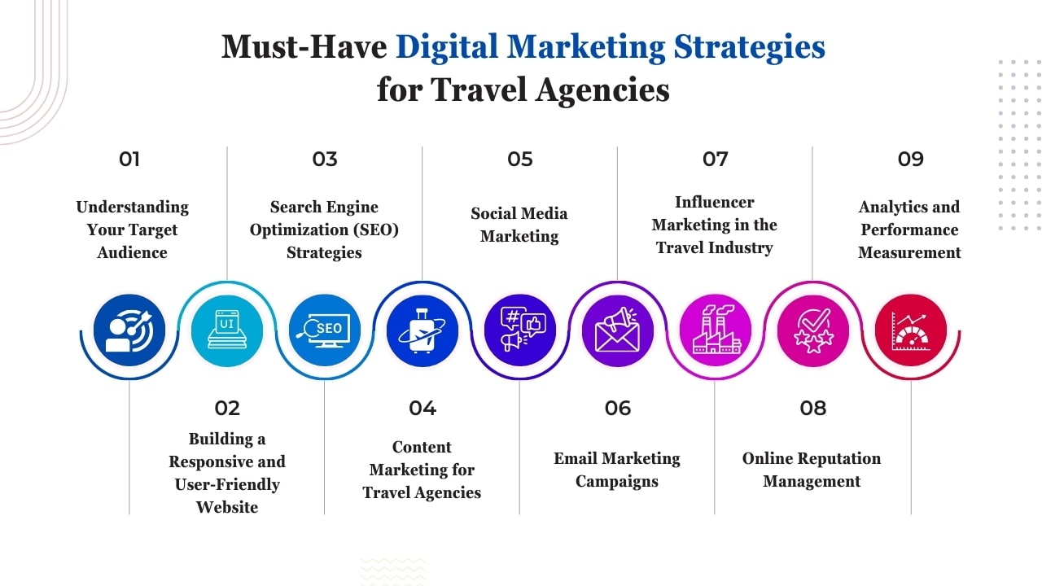
Gerosios praktikos pavyzdžiai

Slide 11
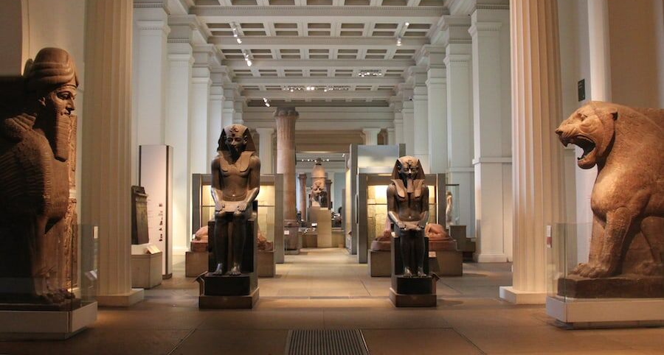
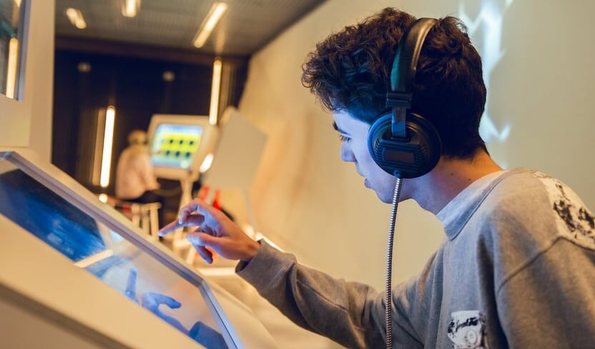

Slide 12
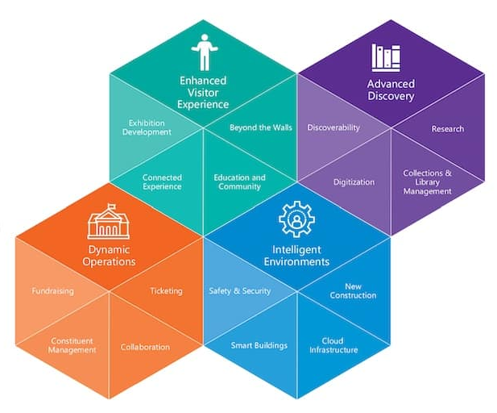

Slide 13
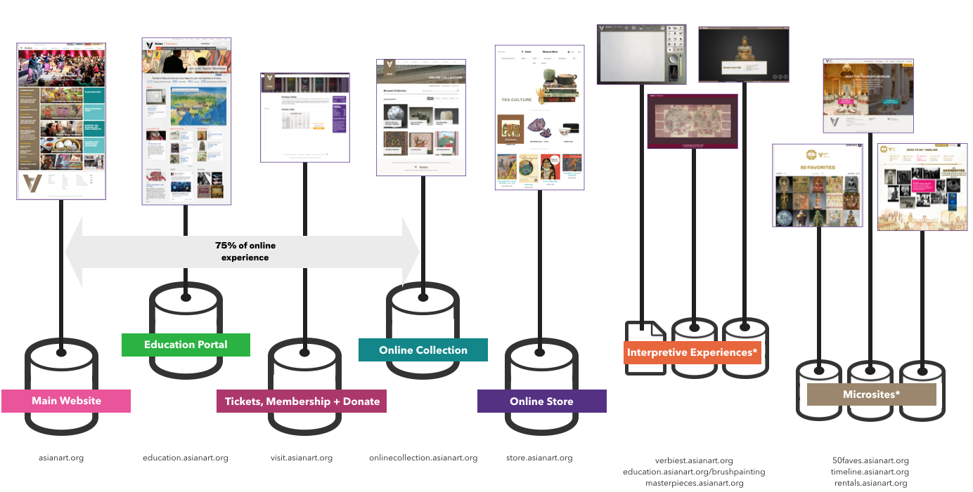

Slide 14
Skaitmeninant muziejų ir turistinių objektų paslaugas, svarbiausia yra:
Lankytojų patirtis:
  Skaitmeninės priemonės turi pagerinti, o ne trukdyti lankytojų patirtį. Tai apima patogias naudoti programėles, interaktyvius eksponatus ir virtualius turus.
  Svarbu užtikrinti, kad skaitmeninės priemonės būtų prieinamos visiems lankytojams, įskaitant žmones su negalia.

Slide 15
Prieinamumas: Skaitmeninimas turėtų padaryti muziejų ir turistinius objektus prieinamesnius platesnei auditorijai, įskaitant žmones, kurie negali apsilankyti fiziškai.
Virtualūs turai, internetinės parodos ir skaitmeniniai eksponatai gali padėti pasiekti šį tikslą.

Slide 16
Informacijos pateikimas: Skaitmeninės priemonės turėtų pateikti tikslią ir patrauklią informaciją apie muziejaus ar turistinį objektą.
Tai apima interaktyvius žemėlapius, garso gidus ir vaizdo įrašus.
Interaktyvumas: Skaitmeninės priemonės turėtų skatinti lankytojų įsitraukimą ir interaktyvumą.
Tai apima interaktyvius žaidimus, viktorinas ir virtualios realybės patirtis.

Slide 17
Duomenų rinkimas ir analizė:
  Skaitmeninės priemonės turėtų rinkti duomenis apie lankytojų elgesį ir pageidavimus.
  Šie duomenys gali būti naudojami paslaugų tobulinimui ir lankytojų patirties optimizavimui.
Technologijų pritaikymas:
  Svarbu tinkamai pritaikyti naujausias technologijas, tokias kaip virtuali realybė (VR), papildyta realybė (AR), 3D projekcijos.
  Technologijos turi būti naudojamos taip, kad jos papildytų ir praturtintų lankytojų patirtį, o ne atitrauktų nuo pagrindinio objekto.
Kultūrinio turinio sklaida:
  Skaitmeninimas turi padėti skleisti kultūrinį turinį ir pritraukti naują auditoriją.
  Tai apima internetines parodas, skaitmeninius katalogus ir socialinių tinklų kampanijas.

